Slide 1


TRƯỜNG ĐẠI HỌC CÔNG NGHIỆP TP. HỒ CHÍ MINH
KHOA CÔNG NGHỆ THÔNG TIN
WEBSITE TUYỂN DỤNG VIỆC LÀM CLME
Thực hiện: Lê Đôn Chủng
Giảng viên hướng dẫn: Võ Văn Hải

Slide 2

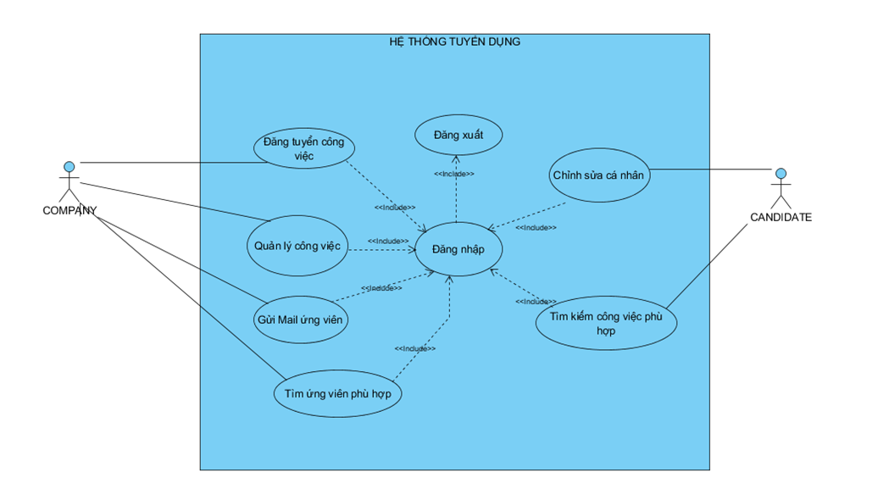
Usecase

Slide 3
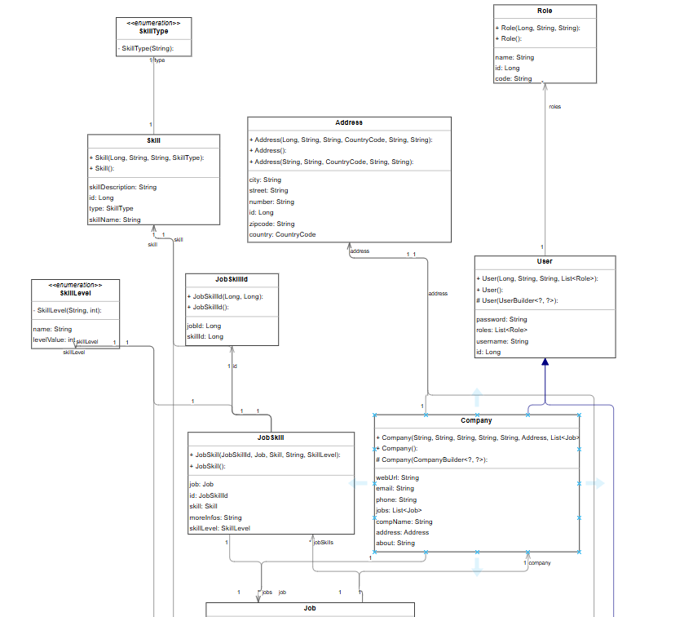
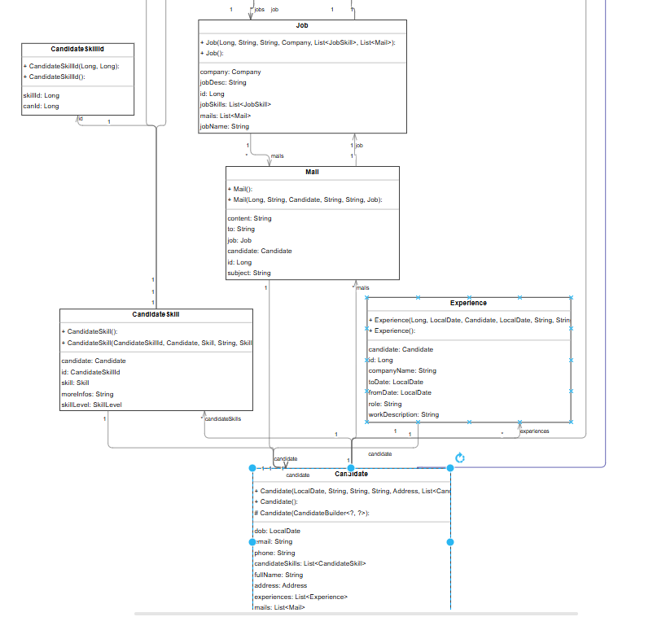
Class Diagram

Slide 4
Class Diagram

Slide 5
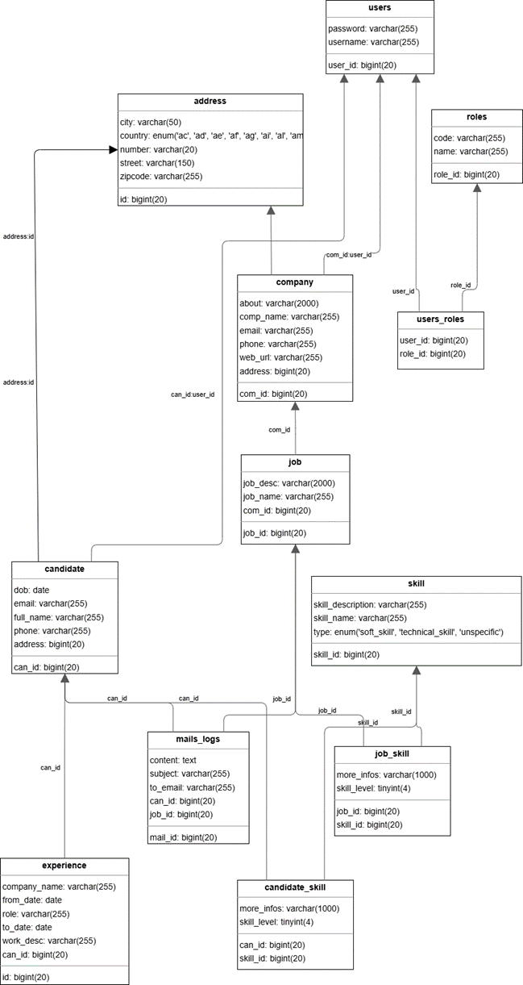
ERD

Slide 6
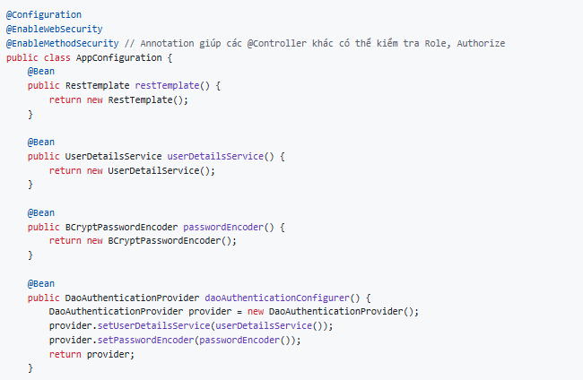
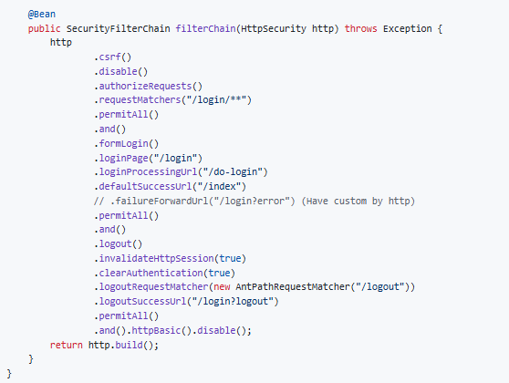
Security

Slide 7
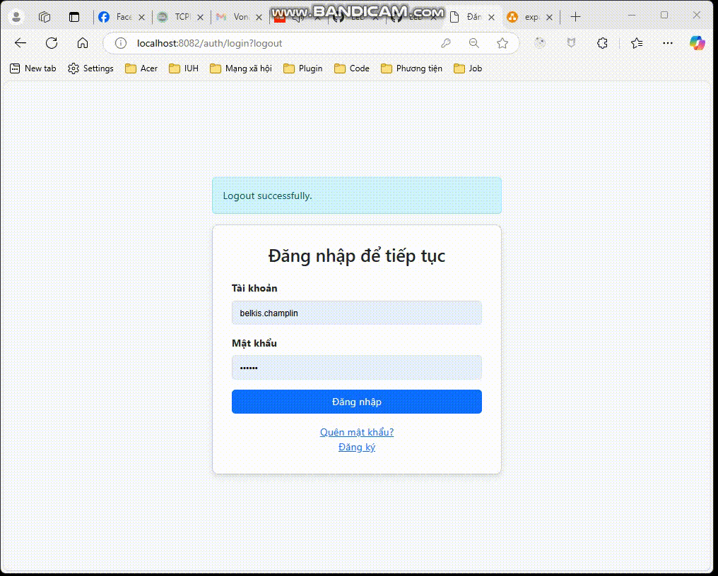
Đăng nhập

Slide 8
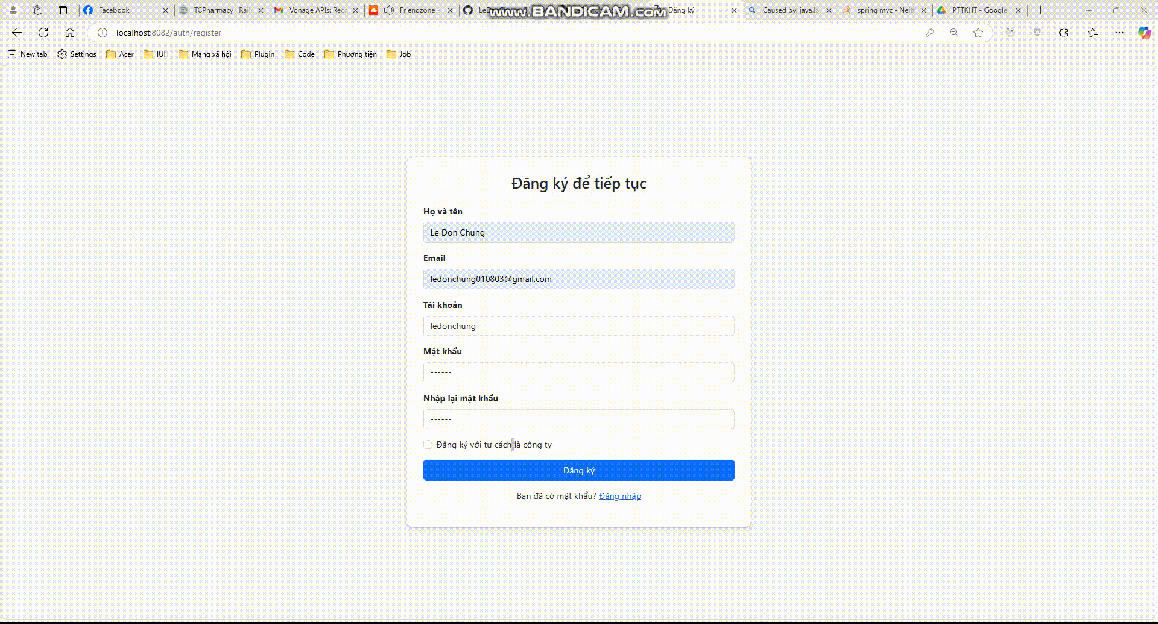
Đăng ký

Slide 9
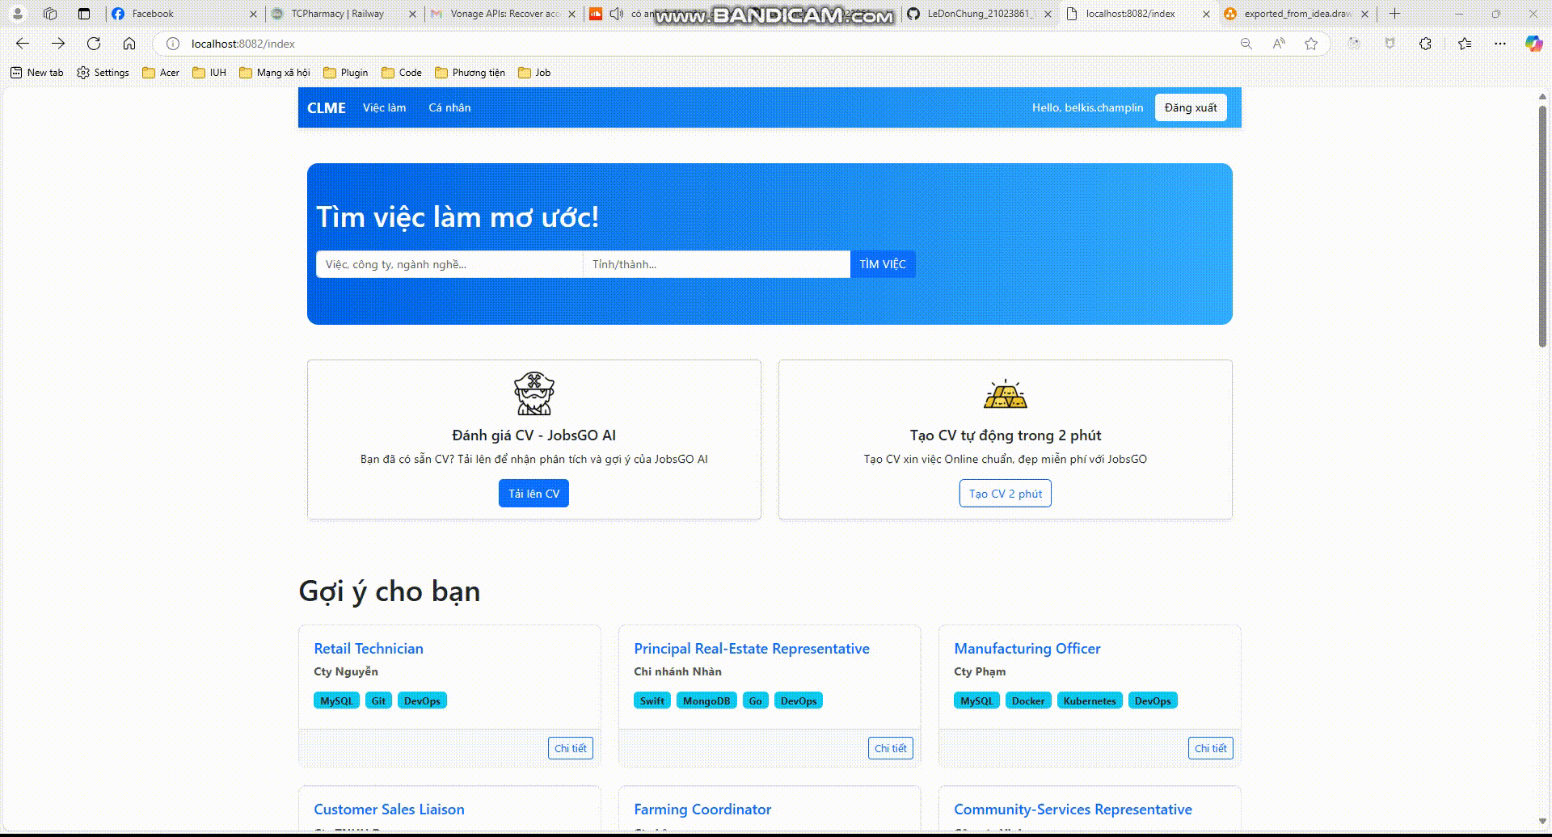
Gợi ý công việc dựa trên kỹ năng của ứng viên

Slide 10
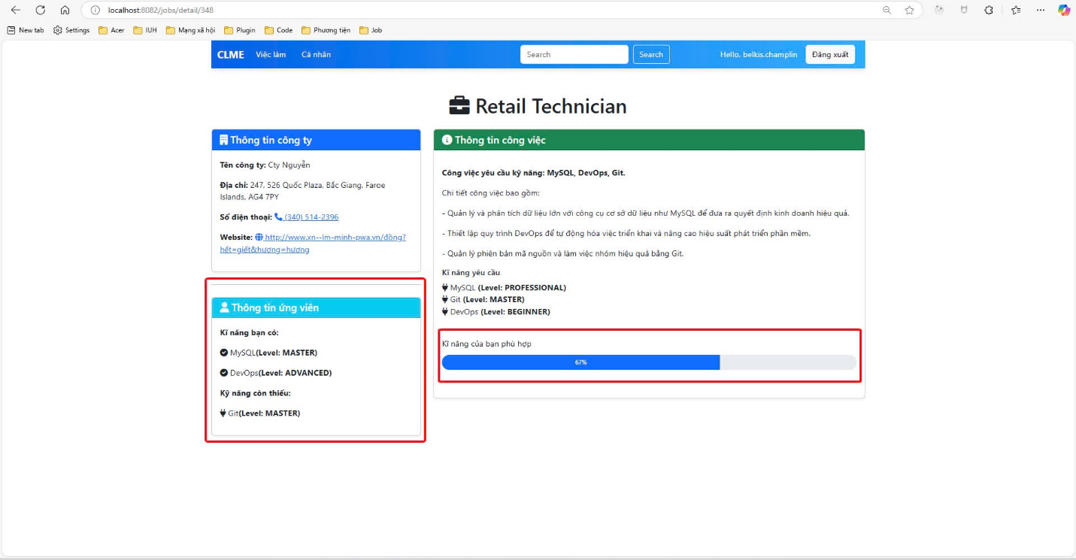
Gợi ý các kỹ năng mà ứng viên còn thiếu

Slide 11
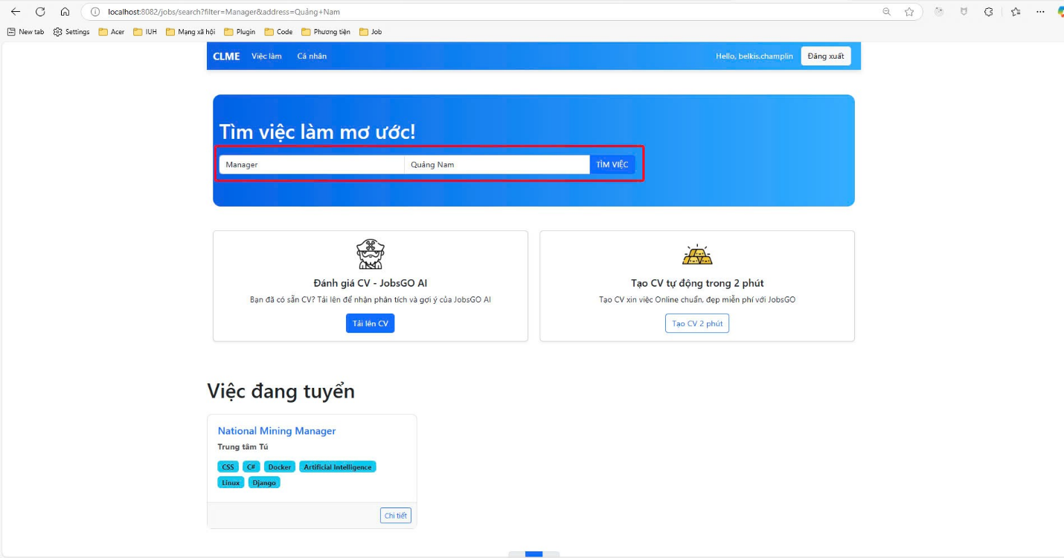
Tìm kiếm công việc

Slide 12
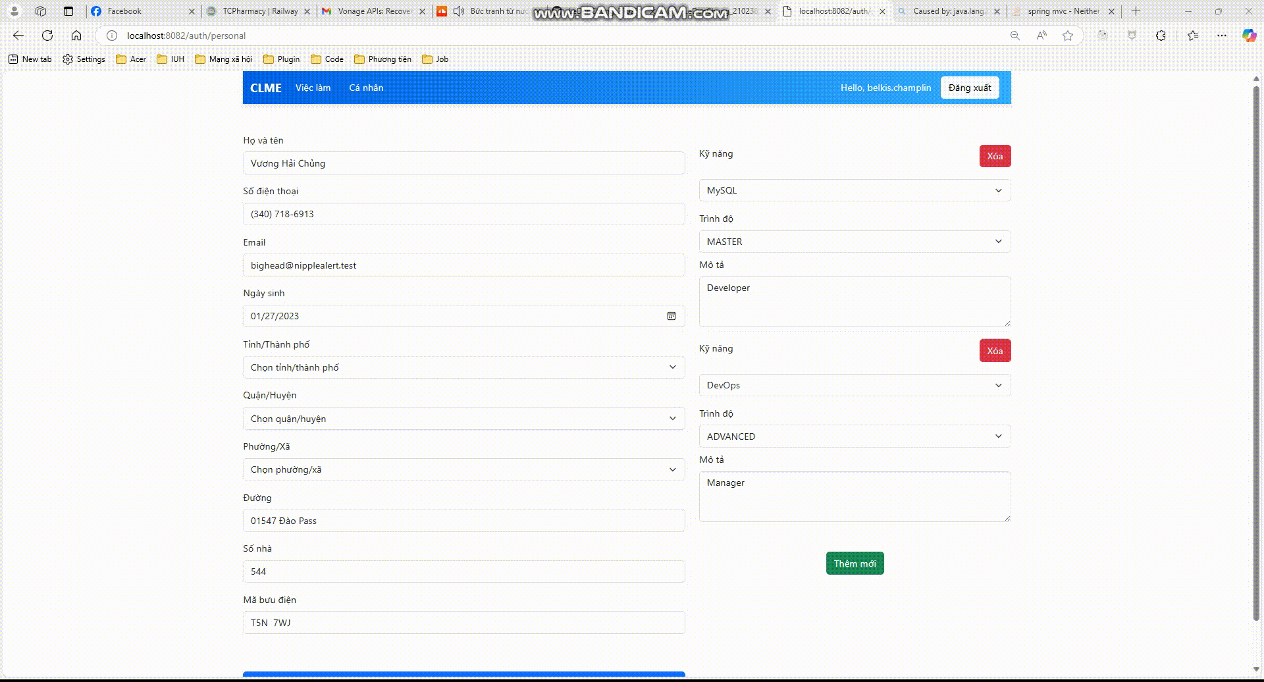
Chỉnh sửa thông tin cá nhân

Slide 13
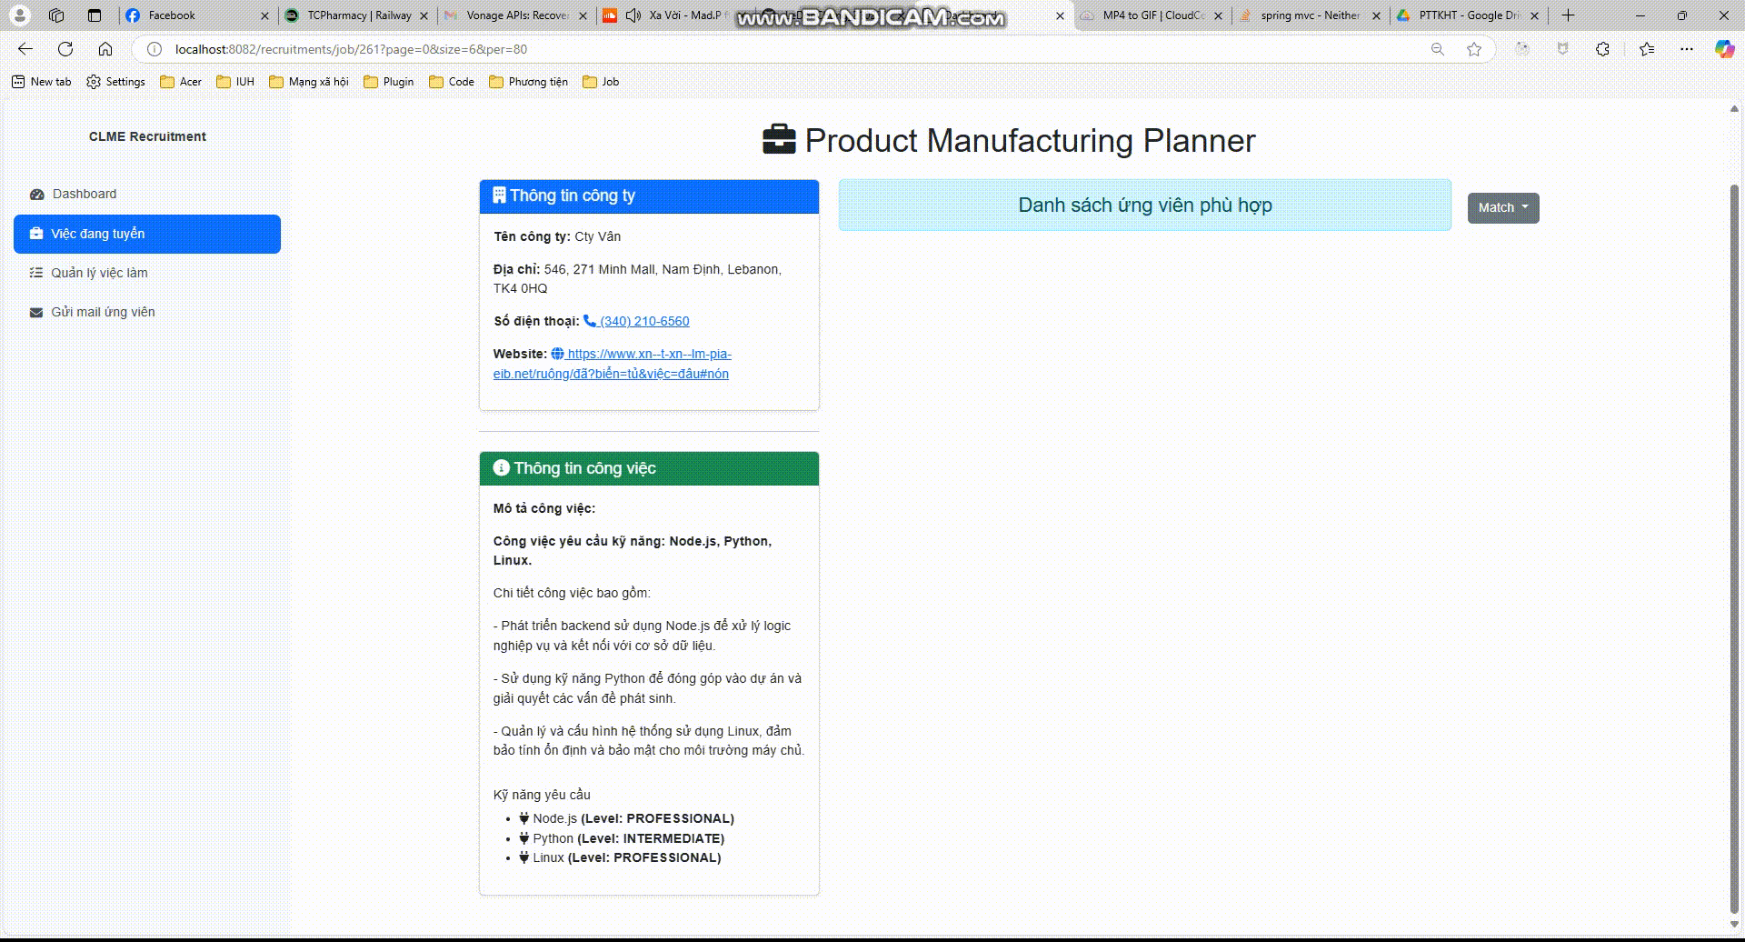
Gợi ý ứng viên phù hợp với công việc

Slide 14
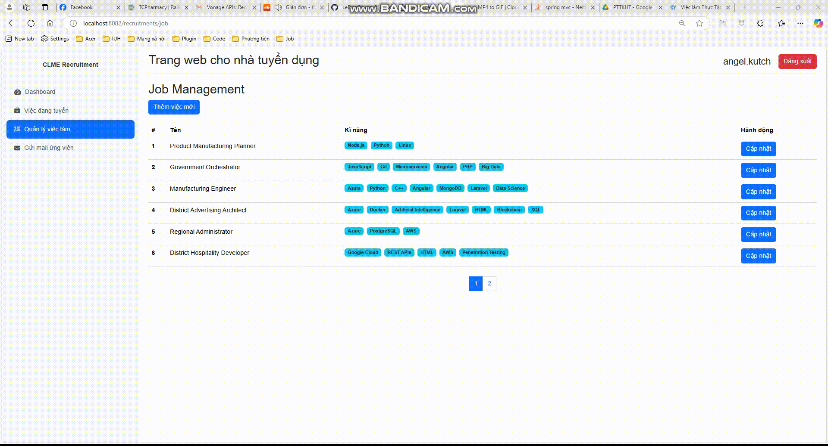
Đăng tuyển công việc

Slide 15
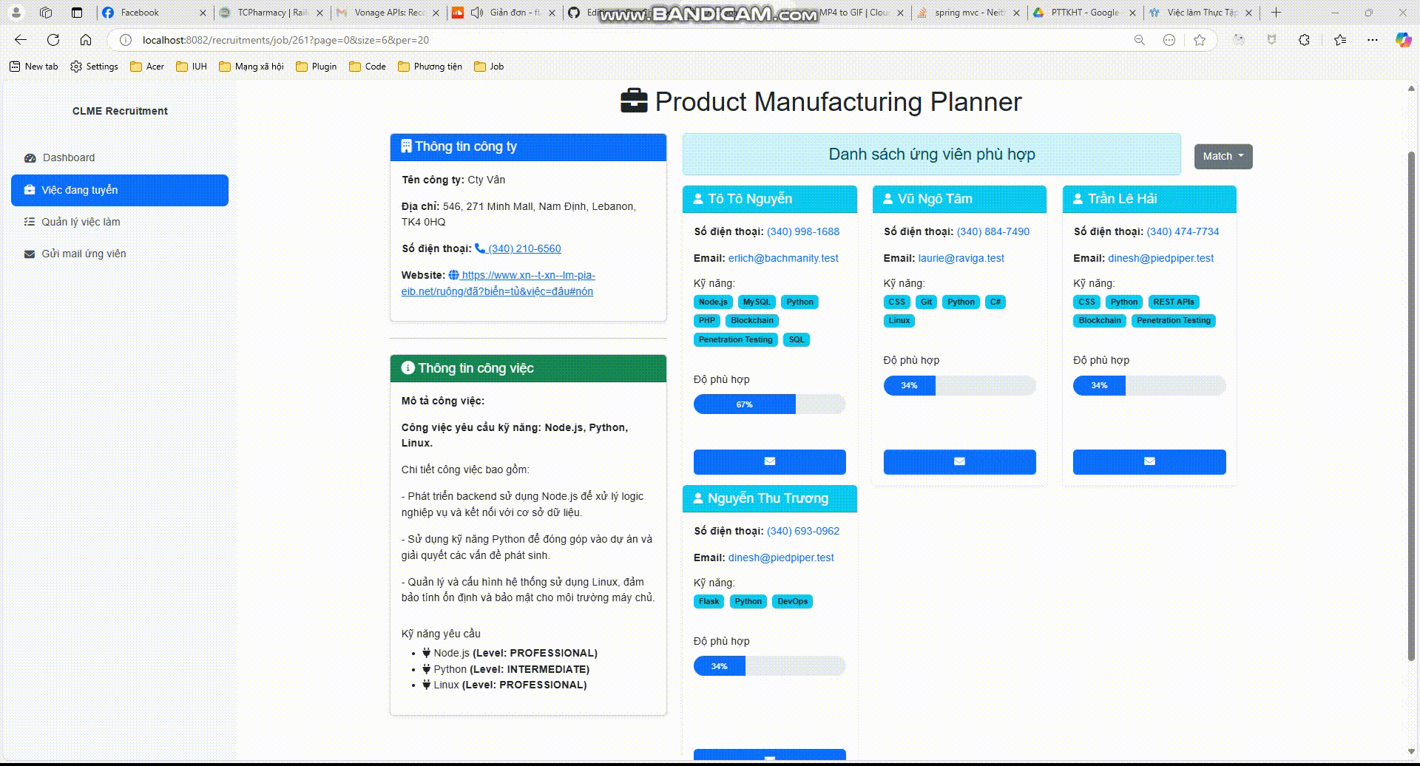
Gửi mail cho ứng viên phù hợp

Slide 16
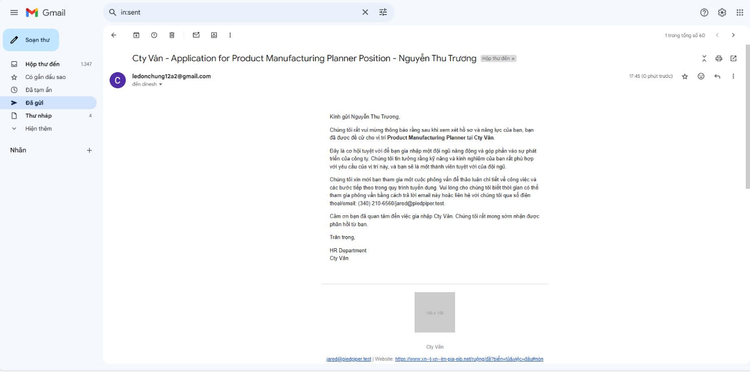
Gửi mail cho ứng viên phù hợp

Slide 17
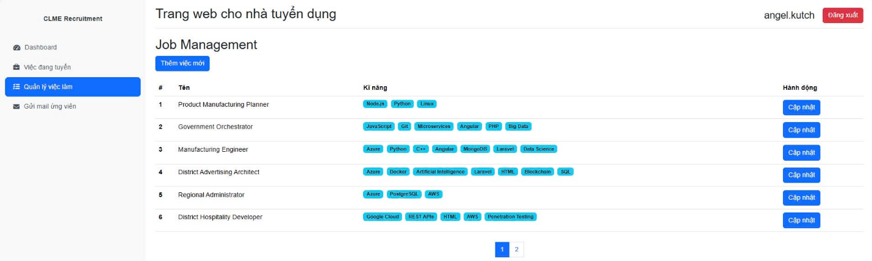
Quản lý công việc

Slide 18
THANK
YOU

